Slide 1
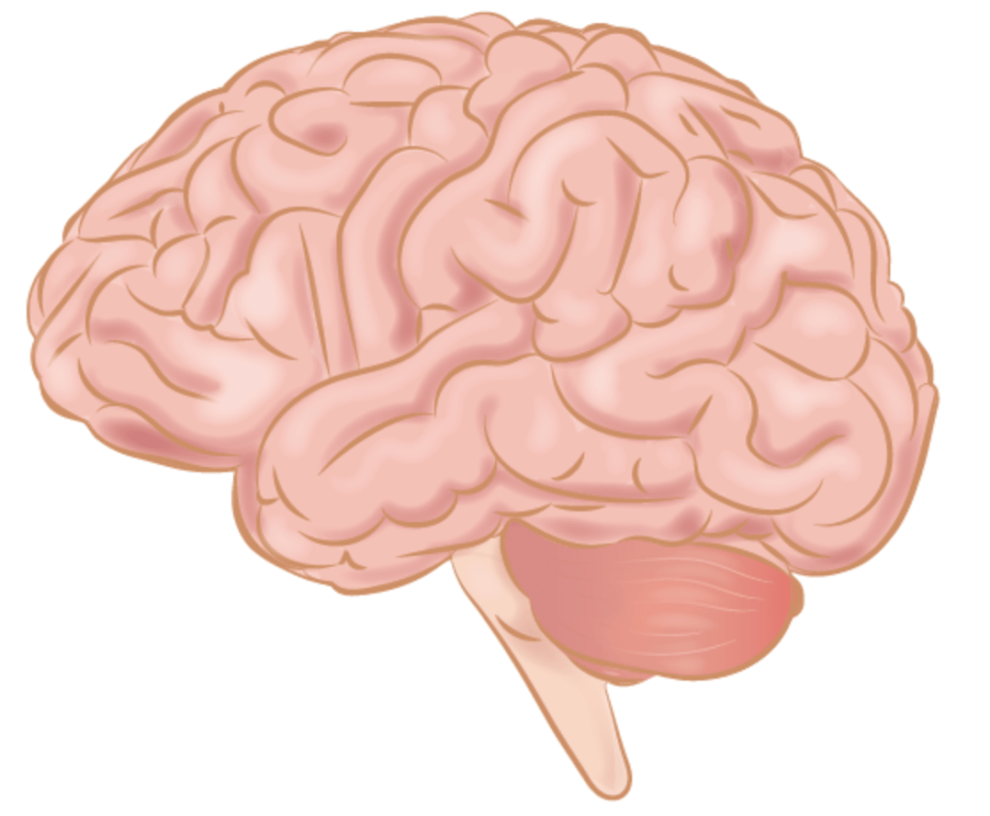
স্বাগতম

Slide 2
স্বাগতম

Slide 3
পরিচিতি
শিক্ষক | পাঠ
মোঃ মোজাম্মেল হক মজুমদার | ৮ম শ্রেণি
প্রধান শিক্ষক | বিজ্ঞান
বাতাবাড়ীয়া বালিকা উচ্চ বিদ্যালয় | অধ্যায় – পাঁচ
কুমিল্লা সিটি, কুমিল্লা | ( সনন্বয় ও নিঃসরণ) মস্তিষ্ক
 | সময়ঃ ৫০ মিনিট

Slide 4
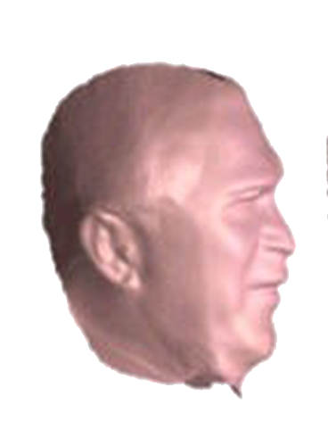
ছবিতে কী দেখা যাচ্ছে ?
মস্তিষ্ক
মানুষের মাথা
মানুষের মাথার ভিতর কী থাকে ?

Slide 5
আজকের পাঠ হল মস্তিষ্কের গঠন ও কাজ।

Slide 6
এই পাঠ শেষে শিক্ষার্থীরা -
মানুষের মস্তিষ্কের গঠন সম্পর্কে অবহিত হবে।
মস্তিষ্কের বিভিন্ন অংশের কাজ ব্যাখ্যা করতে পারবে।

Slide 7
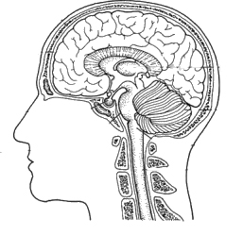
মস্তিস্কের গঠন
গুরুমস্তিস্ক
মধ্যমস্তিস্ক
সেরিবেলাম
পনস
সুষুম্নাকান্ড

Slide 8
মানুষের মস্তিস্কের প্রধান তিনটি অংশঃ
ক) গুরুমস্তিস্ক
খ) মধ্যমস্তিস্ক
গ) পশ্চাৎ বা লঘুমস্তিস্ক
মস্তিস্কের প্রধান অংশ হলো গুরুমস্তিস্ক বা সেরিব্রাম। এটা ডান ও বাম খন্ডে বিভক্ত।
সেরিব্রামের নিচের অংশ হল থ্যালামাস ও হাইপোথ্যালামাস।
গুরুমস্তিষ্ক ও পনস এর মাঝখানে আছে মধ্যমস্তিষ্ক। এটা দৃষ্টিশক্তি, শ্রবণশক্তির সাথেও সম্পর্কযুক্ত।
গুরুমস্তিস্কের নিচে ও পশ্চাতে লঘুমস্তিষ্ক অবস্থিত।
দেহের ভারসাম্য রক্ষা করা লঘুমস্তিষ্কের প্রধান কাজ।
এছাড়া লঘুমস্তিষ্ক কথা বলা ও চলাফেরা নিয়ন্ত্রণ করে।
লঘুমস্তিষ্কের তিনটি অংশঃ
ক) সেরিবেলাম
খ) পনস
গ) মেডুলা বা সুষুম্নাশীর্ষক।

Slide 9
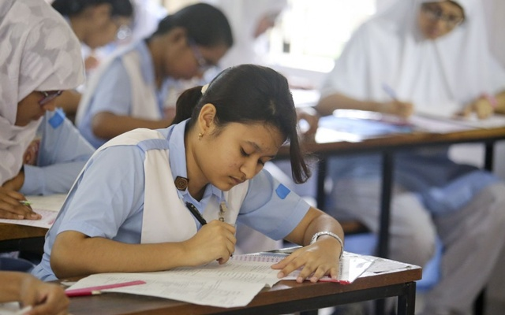
একক কাজঃ
মস্তিষ্কের প্রধান অংশগুলো কী কী ?
লঘু মস্তিষ্ক কোথায় অবস্থিত ?

Slide 10
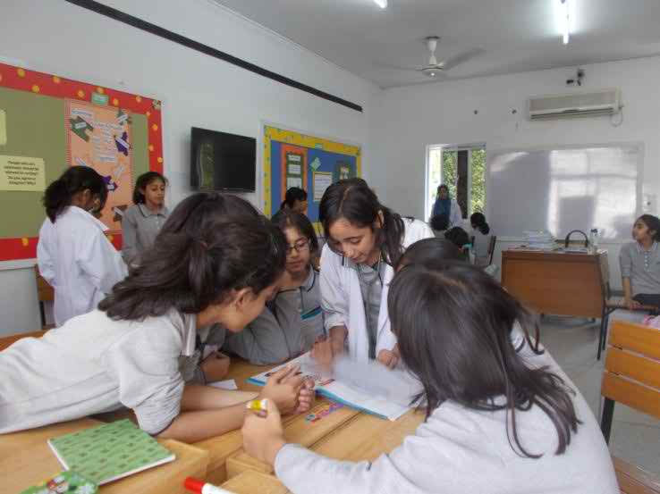
দলীয় কাজঃ
লঘু মস্তিষ্কের কাজগুলো উল্লেখ কর।

Slide 11
বাড়ির কাজঃ
মানুষের মস্তিষ্কের চিত্র এঁকে এর কাজ বর্ণনা কর।

Slide 12
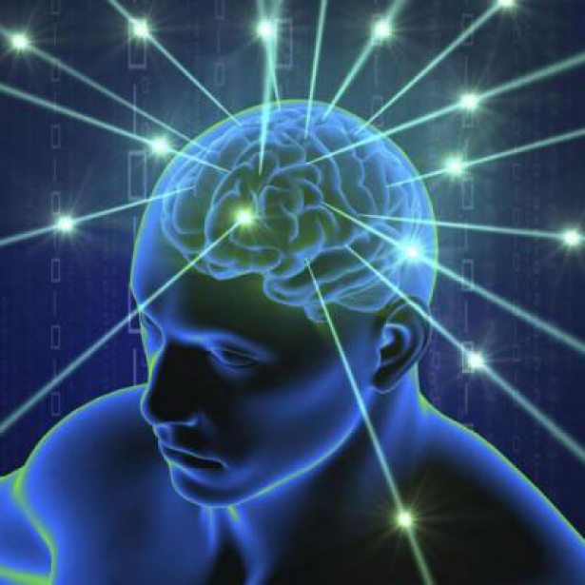
ধন্যবাদ

